Slide 1
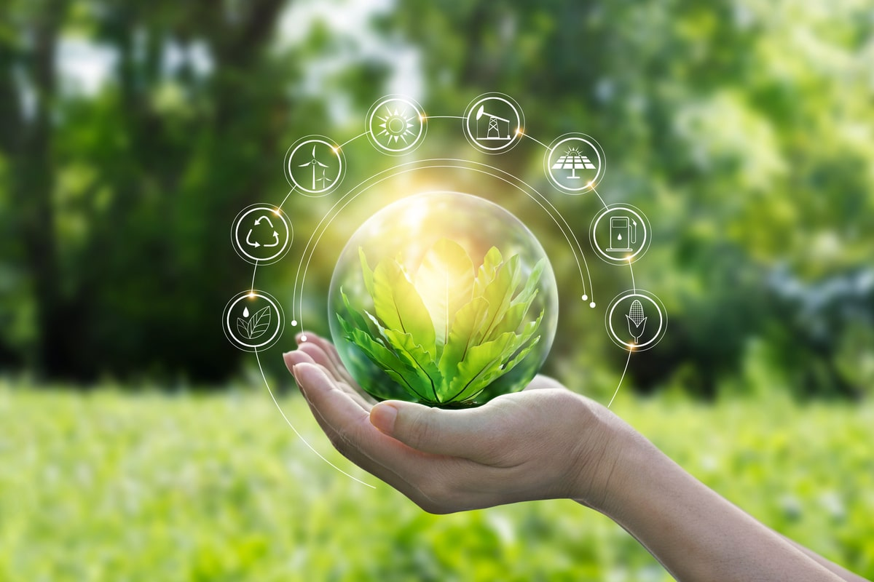
Protejarea mediului înconjurător

Slide 2

Importanța protejării mediului înconjurător
Protejarea mediului constituie ansamblul măsurilor si acțiunilor care duc la reducerea poluării mediului, a surselor de poluare și la îmbunătățirea resurselor.
Prin respectarea unor măsuri pentru protejarea mediului putem contribui fiecare, puțin cate puțin, la reducerea poluării mediului înconjurător. Pentru a respecta aceste măsuri, trebuie să cunoaștem foarte bine cauzele care duc la poluare.
Mediul natural curat și sănătos trebuie să fie apărat și protejat pentru binele oamenilor și îmbunătățirea calității vieții lor.

Slide 3

Efecte benefice ale protejării mediului înconjurător
Omul afectează natura în diferite moduri, unele mai dăunătoare decât altele, așa că protejarea ei se impune de la sine înțeles. Printre efectele pozitive ale protejării mediului înconjurător se numără:
Menținerea curățeniei prin îndepărtarea deșeurilor de orice tip;
Menținerea sănătății vegetației și animalelor;
Reducerea bolilor și obținerea unei vieți mult mai sănătoase pentru oameni;
Șansa de regenerare a naturii crește considerabil;
Mai puțin dioxid de carbon eliminat în atmosferă;
Prevenirea risipei alimentare și nu numai;
Încurajarea micilor producători și micșorarea poluării provocate de transportul diferitelor mărfuri;
Numărul gropilor de gunoi și a depozitelor de reziduuri se reduc tot mai mult etc.

Slide 4
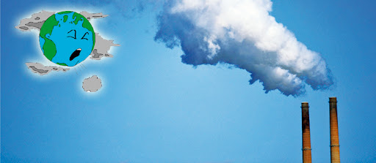
Efecte dăunătoare ale lipsei de protecție a mediului înconjurător
clima este în schimbare din cauza acțiunilor negative ale omului asupra naturii, înregistrându-se și alte efecte la fel de nocive:
cresc concentrațiile de gaze cu efect de seră din atmosferă;
biodiversitatea dispare într-un ritm rapid, în fiecare an fiind declarate dispărute tot mai multe specii;
ecosistemele nu se mai regenerează ca urmare a acumulării poluanților care au fost obținuți în urma activităților economice umane;
degradarea mediului ajunge să afecteze nu doar omul, ci și animalele, solul, plantele.

Slide 5

Sfaturi și acțiuni care ajută la protejarea mediului înconjurător
Reducerea poluării și reguli pentru protejarea mediului
Fenomenul poluării poate fi redus prin implicarea tuturor oamenilor, în mod individual, dar și a firmelor care generează deșeuri de tot felul.
Printre regulile de bun simț, pe care și un copil trebuie să le cunoască se pot enumera:
deșeurile nu se aruncă la întâmplare;
nu se rup florile, plantele, nu se taie copacii, pentru că aceștia asigură oxigenul necesar;
reciclarea este extrem de importantă;
apa nu trebuie poluată;
închiderea becurilor pe timpul zilei;
păstrarea curățeniei în jur etc.

Slide 6

Utilizarea produselor și ambalajelor ecologice pentru protejarea mediului înconjurător
Pentru protejarea naturii au fost luate diferite măsuri vitale, care s-au concretizat inclusiv în implementarea utilizării produselor și ambalajelor ecologice, renunțându-se la plasticul care se degrada foarte greu în timp.
au apărut ambalajele de protecție ecologice, care pot fi reciclate și distruse ulterior, fără a pune în pericol mediul: sacoșele de hârtie, ideale pentru produsele de brutărie, patiserie, cafenea, bistro, covrigărie, pizzerie, fast-food, street food etc.,

Slide 7

Protejarea mediului înconjurător acasă și la locul de muncă
Măsurile de protejare a mediului înconjurător nu se adresează doar firmelor, ci și oamenilor obișnuiți, care trebuie să devină responsabili și să înceapă lupta împotriva poluării încă de acasă sau de la locul de muncă
Metoda de a selecta deșeurile acasă, aceasta devenind obligatorie din punct de vedere legal, dar și o datorie morala pe care o are generația actuală față de generațiile următoare;
Închiderea aparatelor electrice și electrocasnice atunci când nu sunt utilizate.

Slide 8
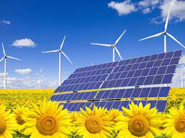
Energia alternativă este ideală în vremurile de astăzi, putând să înlocuiască pe cea produsă prin consumul de combustibil fosil. Panourile fotovoltaice sau cele solare sunt de mare folos atunci când se urmărește reducerea consumului de energie de la rețeaua națională sau micșorarea facturii lunare la curent;
De asemenea, se poate avea în vedere înlocuirea obiectelor din plastic de unică folosință cu unele fabricate din materiale biodegradabile, care ajută foarte mult la micșorarea cantității de gunoi.

Slide 9
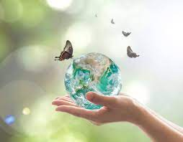
Bibliografie
https://blogovat.eu/trei-cauze-principale-ale-poluarii-mediului/
https://ro.wikipedia.org/wiki/Protec%C8%9Bia_mediului
https://primariabuzau.ro/wp-content/uploads/2016/10/strategia-de-dezvoltare-a-Municipiului-Buzau.pdf
https://www.raportaremediu.ro/2017/08/09/masuri-de-protectie-a-mediului/
http://www.ziare.com/mediu/incalzire-globala/10-lucruri-pe-care-le-poti-face-ca-sa-ajuti-mediul-1103656
http://www.ziare.com/mediu/reciclare/masuri-de-protectie-a-mediului-prin-reciclare-1584496
http://uleiosul.com/viata_fara_plastic/
https://www.wwf.ro/ce_poti_face_/traieste_in_armonie_cu_natura/folosete_energia_eficient_/

